Slide 1
시스템 프로그래밍
팀 프로젝트
이성민 리우샤오샤오
윤정환 짜오티엔이

Slide 2
CONTENTS
1
주제 선정
2
최종 목표
3
소스 코드
4
최종 결과 & 데모 동영상
5
팀원 활동 내용

Slide 3
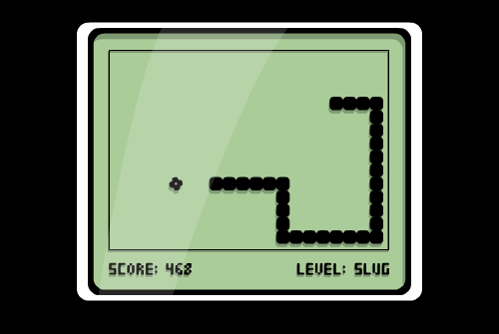
1. 주제 선정
리눅스의 터미널에서 돌아가는 뱀 게임을 만든다.
뱀은 자동으로 움직이고 방향키를 통해 방향을 조정할 수 있다.
먹이를 먹으면 뱀이 늘어나며, 머리가 몸이나 벽에 닿으면 게임이 끝난다.

Slide 4
2. 최종 목표
방향키를 통해 뱀의 움직일 방향을 정할 수 있게 한다.
뱀이 움직이다가 먹이를 먹으면 한 칸 더 길어지게 한다.
먹이를 먹으면 뱀의 속도가 빨라지고 점수가 오르게 한다.
먹이를 먹으면 새로운 위치에서 다시 먹이가 나타나게 한다.
뱀의 머리와 몸이 부딪히면 게임이 끝나게 한다.
뱀의 머리가 벽에 부딪히면 게임이 끝나게 한다.
최종 점수를 기록할 수 있게 한다.

Slide 5
3. 소스 코드

Slide 6

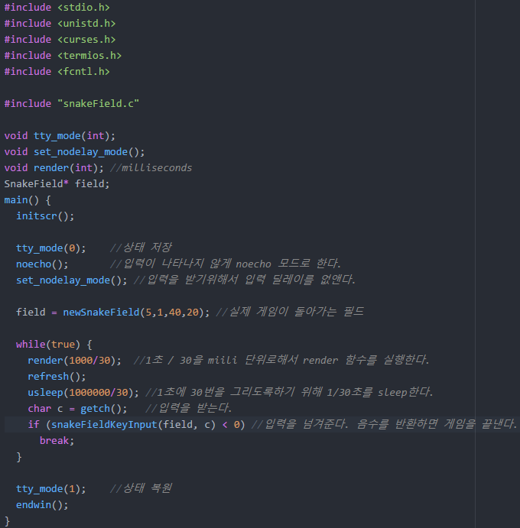
snake.c

Slide 7
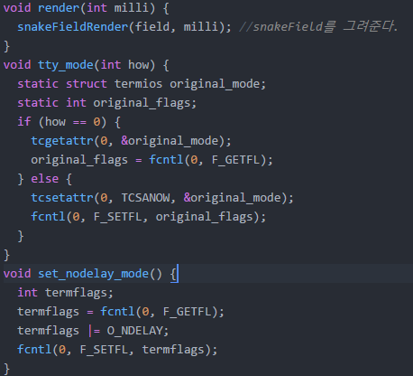
snake.c

Slide 8
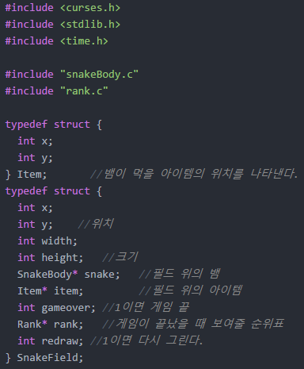
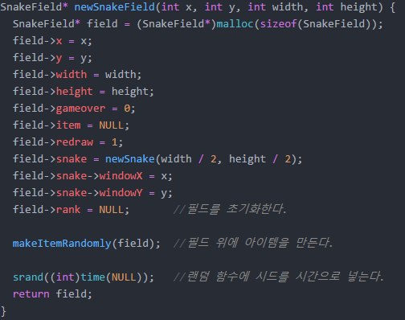
snakeField.c

Slide 9
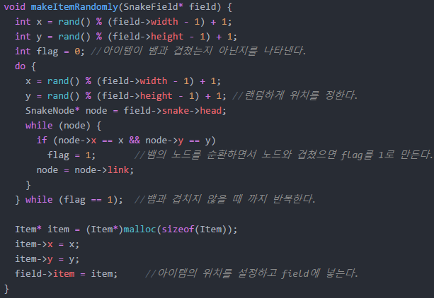
snakeField.c

Slide 10
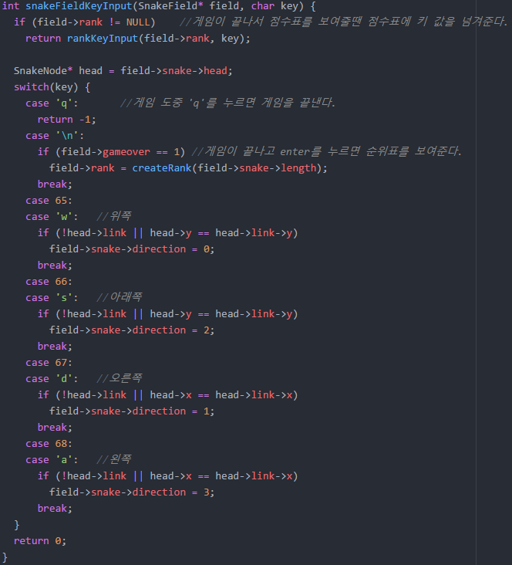
snakeField.c

Slide 11
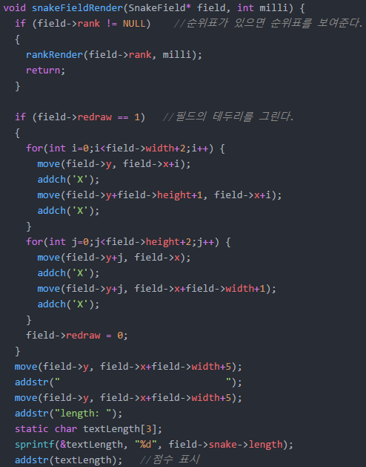
snakeField.c

Slide 12
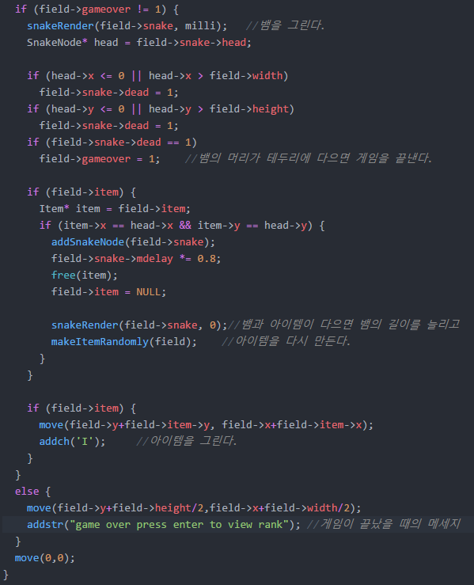
snakeField.c

Slide 13
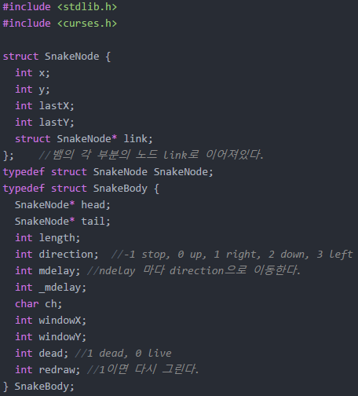
snakeBody.c

Slide 14
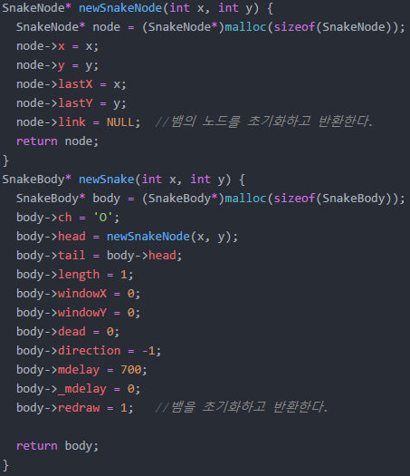
snakeBody.c

Slide 15
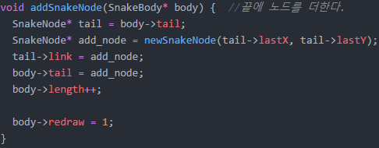
snakeBody.c

Slide 16
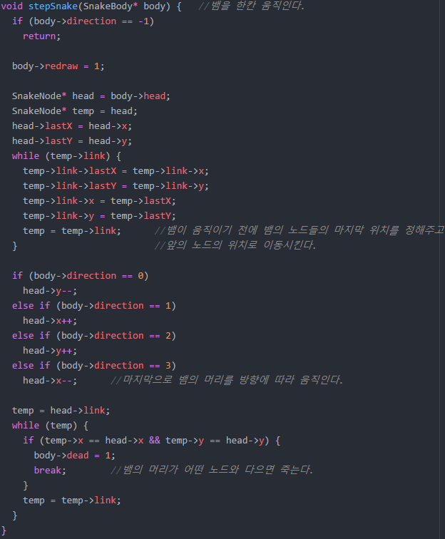
snakeBody.c

Slide 17
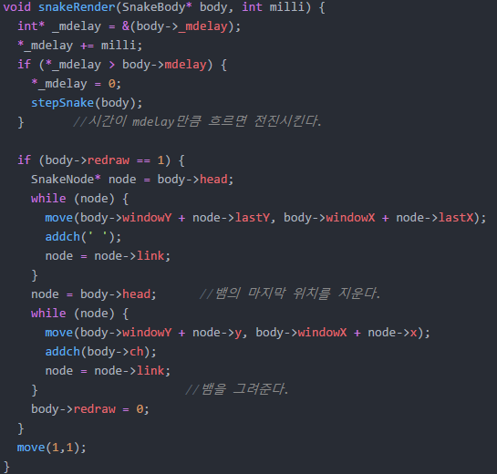
snakeBody.c

Slide 18
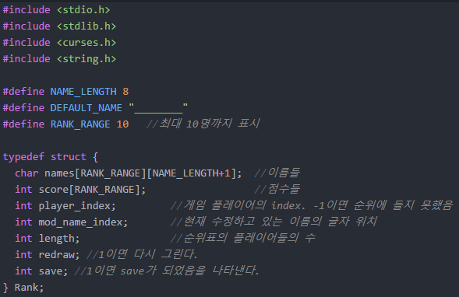
rank.c

Slide 19
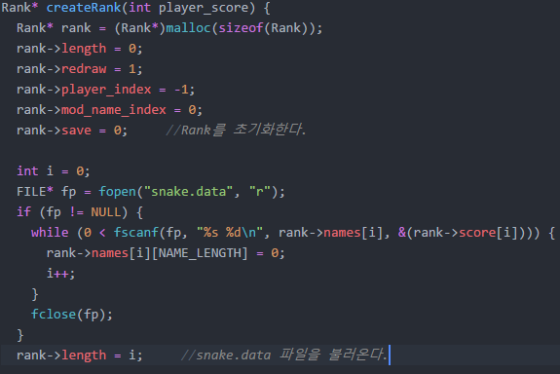
rank.c

Slide 20
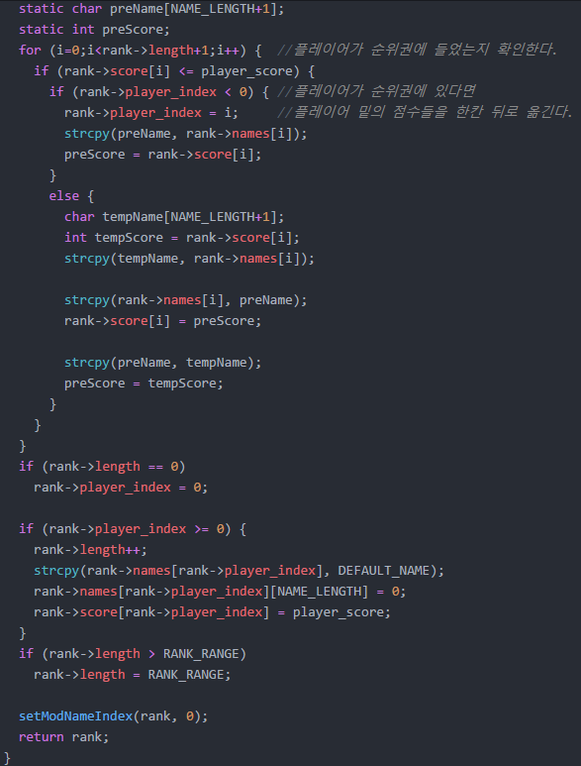
rank.c

Slide 21
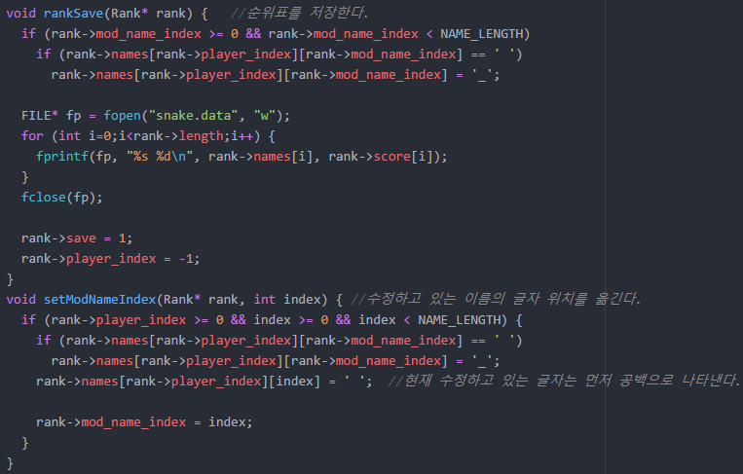
rank.c

Slide 22
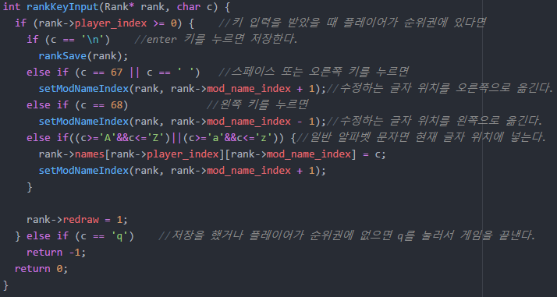
rank.c

Slide 23
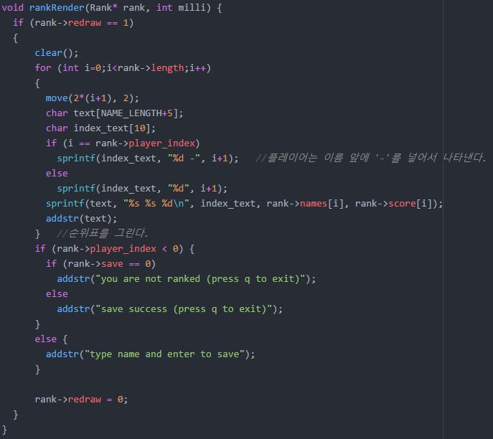
rank.c

Slide 24
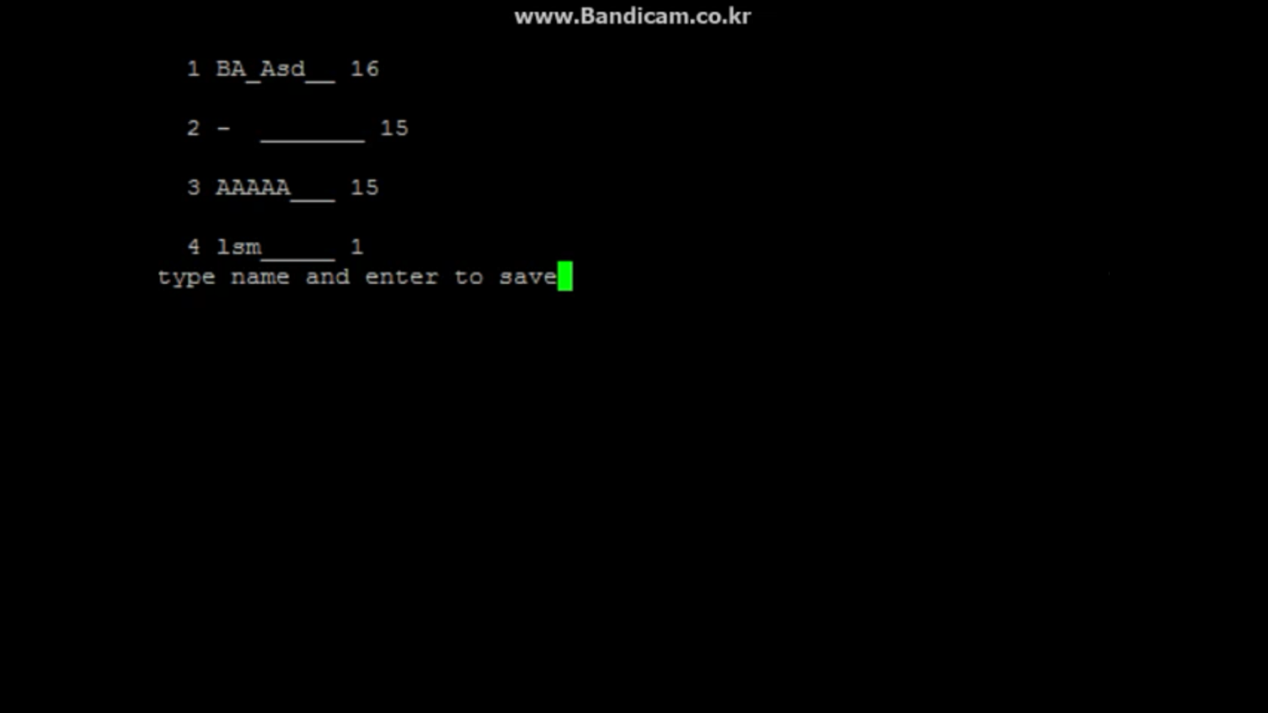
4. 최종 결과 & 데모 동영상

Slide 25
5. 팀원 활동 내용
이성민
윤정환
리우샤오샤오
짜오티엔이
소스코드
소스코드
PPT

Slide 26
감사합니다

